Slide 2
WEBSERVER

Slide 3
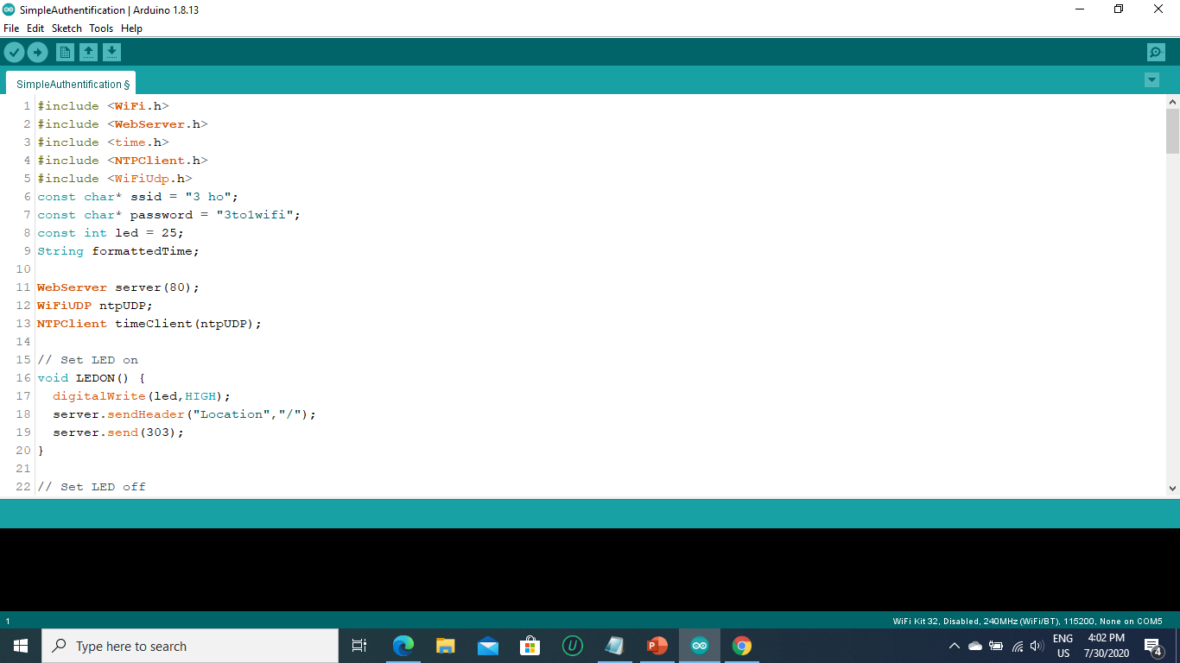
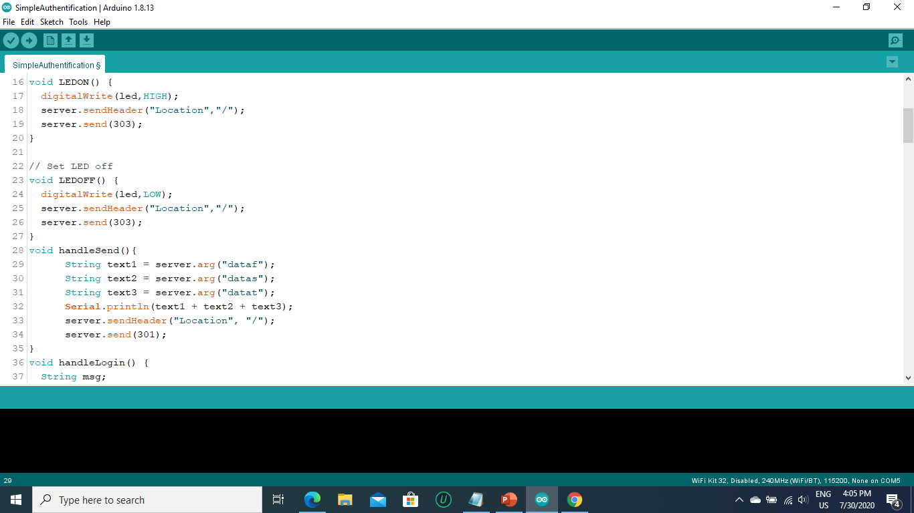
WEBSERVER
Tổng quan
WebServer: thư viện để tạo webserver.
Time, NTPClient, WiFiUdp: lấy thời gian thực.
WiFi: tạo kết nối và cấu hình wifi.
Server.sendHeader(“Location”, “/”): chuyển hướng đến trang gốc đã định.
Server.send(303): status code để chuyển hướng trang web. Nếu không có thì web có thể không thực thi chức năng.
Server.arg(“id”): lấy dữ liệu đã nhập. ID đã định trước đó cho việc ghi dữ liệu.

Slide 4
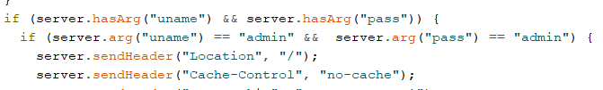
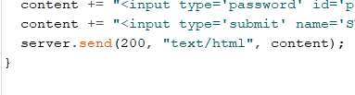
WEBSERVER
Tổng quan
Để tang tính bảo mật nên sử dụng server.sendHeader(“Cache-Control”, “no-cache”) để khi điền dữ liệu (user, pass) thì ghi quay trở lại trang có chức năng ghi dữ liệu (trang login) thì dữ liệu được ghi trước đó sẽ mất.
Nếu viết web bằng HTML trên trực tiếp trên Arduino thì nên sử dụng server.send(200, “text/html”, content) để hiển thị code html được gán trong content.

Slide 5
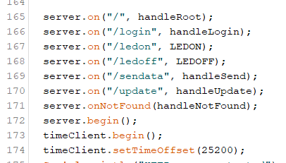
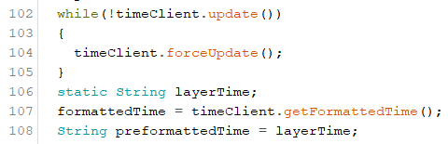
WEBSERVER
Tổng quan
Server.on(): gọi hàm khi nhận được URL “/”, “/login”, …
Chọn muối giờ GTM +7: 7 x 3600 = 25200
Update time (giả sử hiển thị đúng giờ hiện tại nhưng là của năm 1998) trước khi sử dụng getFormattedTime() để lấy thời gian hiện tại.

Slide 6
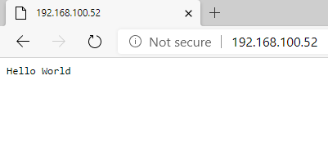

WEBSERVER
Ví dụ tạo Webserver
#include <WiFi.h>
#include <WebServer.h>
const char* ssid = “YourSSID";
const char* password = “YOURPASSWORD";
WebServer server(80); //Lắng nghe ở port 80
Trong hàm void setup() :
server.on("/", []() {
server.send(200, "text/plain", "Hello World");
});
server.on("/inline", []() {
server.send(200, "text/plain", "I am Indruino !!!");
});
server.begin();
Trong hàm loop():
server.handleClient(); // server lắng nghe yêu cầu từ client.

Slide 7
WEBSERVER
Ví dụ tạo Webserver có login
#include <WiFi.h>
#include <WebServer.h>
const char* ssid = “SSID";
const char* password = “PASSWORD";
WebServer server(80);
const char* www_username = "IndruinoStudent";
const char* www_password = "123456789";
Trong hàm void setup():
server.on("/", []() {
if (!server.authenticate(www_username, www_password)) { //Xác thực username và password đã định.
return server.requestAuthentication();
}
server.send(200, "text/plain", "Login OK"); //Đăng nhập thành công thì xuất dòng chữ Login OK.
});
server.begin();
Trong hàm void loop():
server.handleClient();

Slide 8
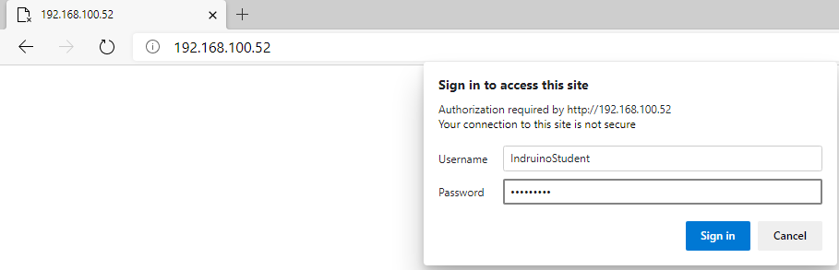

WEBSERVER
Ví dụ tạo Webserver có login

Slide 9
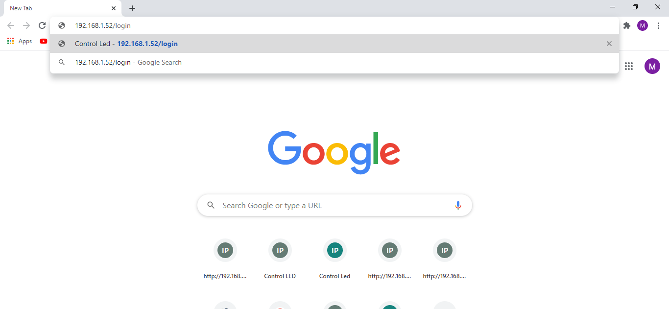
WEBSERVER
Ví dụ tạo Tạo WEBSER điều khiển LED và gửi/tải dữ liệu.
Nhập địa chỉ IP từ WiFi.localIP() vào trang đăng nhập

Slide 10
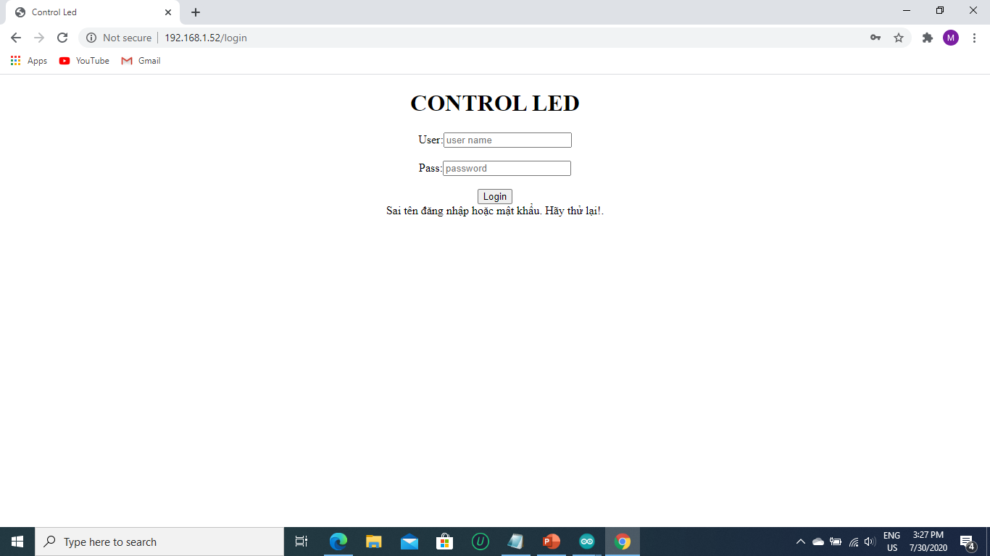
Username: admin
Pass: admin
Nếu nhập sai sẽ hiện dòng chữ cảnh báo.

Slide 11
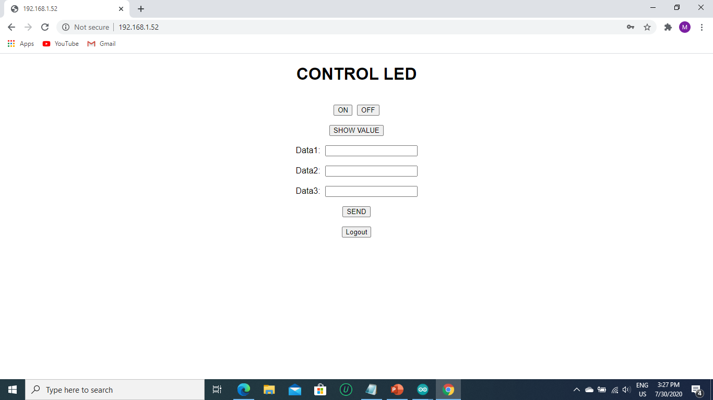
Sau khi đăng nhập thành công sẽ gọi hàm HandleRoot() khi có truy vấn GET URL “/” (sẽ không suất hiện dấu ‘/’ trên thanh địa chỉ).

Slide 12
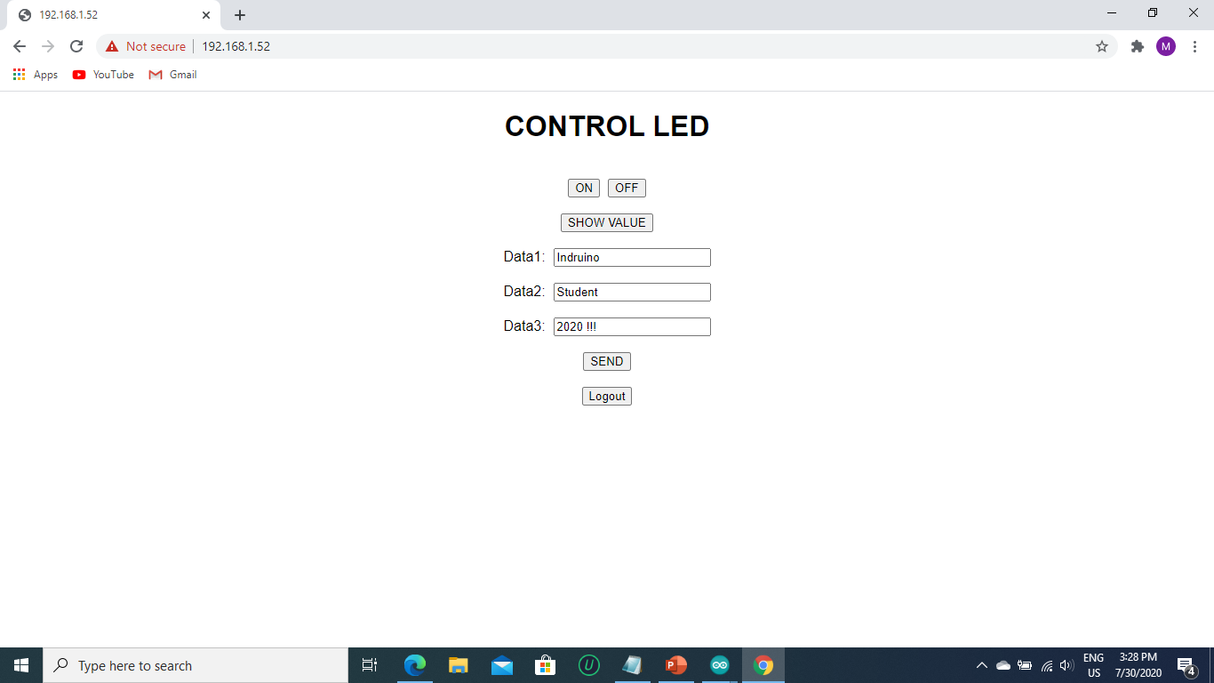
Nhập dữ liệu vào Data1, Data2, Data3 và nhấn nút SEND để gửi.

Slide 13
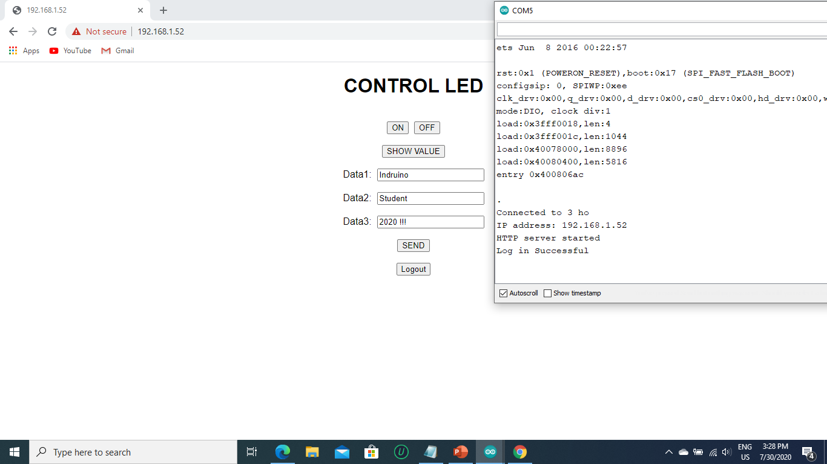
Trước khi nhấn SEND thì vẫn còn dữ liệu và Arduino vẫn chưa hiển thị dữu liệu.

Slide 14
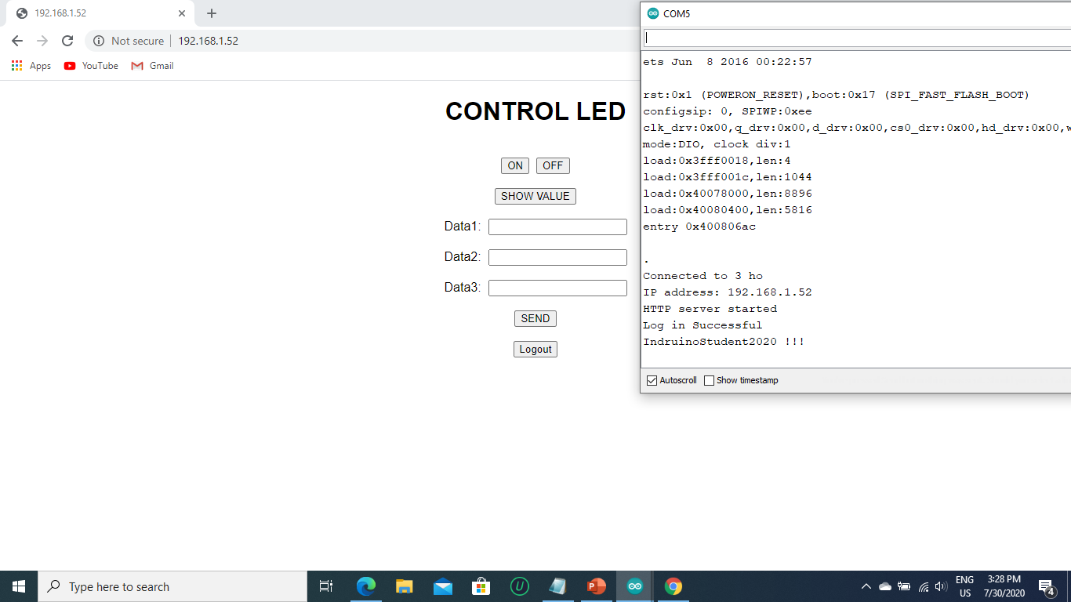
Khi hoàn tất lệnh send thì chuyển hướng về trang gốc (được viết ở hàm HandleRoot).
Cache control no cache: sẽ không lưu dữ liệu lại khi quay về trang gốc.

Slide 15
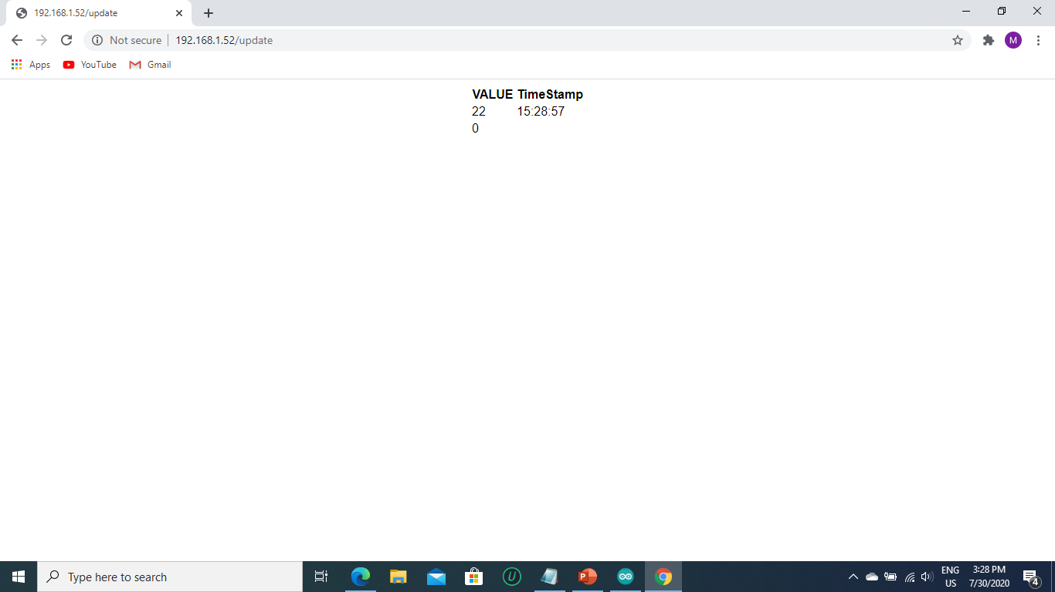

Nhấn nút show data để chuyển sang trang update.
Hàng 1 hiển thị dữ liệu hiện tại.
Hàng 2 hiển thị dữ liệu quá khứ.
Khoảng cách 20s sẽ được update một lần.
Nhưng nếu mất điện hoặc tín hiệu internet thì không thể cập nhật thời gian thực.

Slide 16

Sau khi đăng xuất thì sẽ không lưu trữ dữ liệu về user và pass trên thanh ghi dữ liệu.

